Slide 1
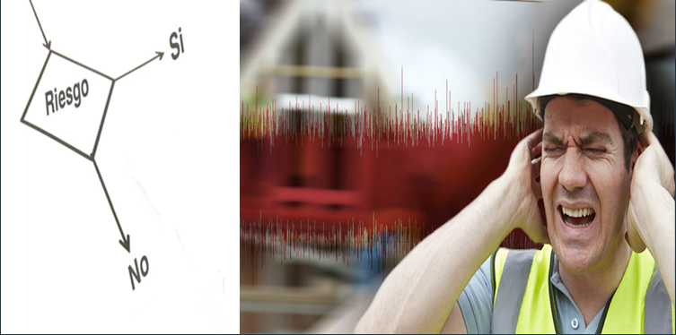
Psicología del Trabajo
Funciones Psicosensoriales
Integrantes:
Leonardo, Horacio Damián.
Sosa, Deivis Emanuel.

Slide 2
Psicología del trabajo
Es la ciencia que estudia la conducta humana.
Nos permite descubrir el carácter del trabajador.

Slide 3
Psicología aplicada al trabajo
Considera al trabajo como una manifestación de la actividad humana encaminada a conseguir un fin ajeno a si misma. Desde el punto de vista no hay diferencia entre el juego y el trabajo ambos conducen a un resultado externo que se logra mediante una actividad.

Slide 4
Formas de trabajo
El trabajo superior: artista o hombre de ciencia.
Trabajos intrínsecos: el fin deseado hace que los medios tengan una fuerza impulsora sobre la actividad.
Trabajos móviles extrínsecos: la finalidad es lejana, como ahorrar para la vejez, entregarse a una causa.
Corvee: este trabajo solamente causa desaliento y no responde a ninguna finalidad y el trabajador no encuentra meta que pueda infundirle interés.
Forzado: es dañino para el equilibrio psíquico por que es un trabajo sin resultados.

Slide 5
Rendimiento
En condiciones generales podemos decir que el rendimiento es la capacidad que tiene un individuo de producir, en condiciones fisiológicas normales.

Slide 6
Ritmo de trabajo
El ritmo de trabajo es la periodicidad en el tiempo e intensidad con que un individuo exterioriza su energía productiva.
El ritmo de trabajo depende generalmente de un ritmo impuesto u obligado. El trabajador ajusta sus ritmos y sus impulsos derivados de la maquina, de la cadena productiva o de sus compañeros.

Slide 7
Curvas de rendimiento
Cuando se estudian las curvas de rendimiento se observa la influencia de diversos factores. Un factor importante es el entrenamiento que aumenta el rendimiento.
Otro factor importante es la variación horaria. Es bajo al principio de jornada, aumenta paulatinamente y luego desciende. Después de la pausa de descanso, comienza a aumentar progresivamente hasta un óptimo y luego cae a un nivel mayor que en el primer periodo de la jornada.
La edad también influye poderosamente en rendimiento.El rendimiento del joven es superior cuantitativamente al del hombre maduro que es mejor cualitativamente.

Slide 8
Curvas de trabajo
El ergógrafo mide el trabajo muscular lo que da lugar a un grafico en forma de curva que demuestra que al comienzo de la prueba los movimientos son amplios y poco a poco comienzan a descender hasta que la fatiga obligue al reposo.
Otros gráficos muestran un trabajo inicial intenso y luego una caída brusca de la amplitud.
Por ultimo otros gráficos muestran la amplitud al comienzo, la curva desciende y vuelve a ascender después y así se repite, hasta la detención total.

Slide 9
Interpretación de las curvas
En primer caso se trata de individuos que gradúan sus esfuerzos, en segundo, la intensidad marcada del principio es fatigante y rápidamente disminuye y en el tercero hay una desordenada administración de los esfuerzos, pero se evidencia la intención de proseguir el trabajo.

Slide 10
Tipos psicológicos
Carácter típico es toda señal que rige para determinar grupos de personas, mediante el cual se unen de un modo regular. Sexo, edad profesión, nacionalidad; etcétera, son elementos que pueden suministrar rasgos típicos.

Slide 11
Tipo de personalidad según inteligencia
La observación y la experiencia demuestran que existen dos tipos de inteligencia:
a) la abstracta.
b) la práctica o concreta.

Slide 12
Personalidad según su carácter
Se clasifican en tres grupos:
Sensitivos.
Activos.
Apaticos.
Sensitivos :Pesimistas, inquietos son elementos representativos de este grupo.
Activos: emprendedores.
Apativos: inertes.

Slide 13
Tipos de personalidad según temperamento.
a) Ciclotímicos. (Ciclo: círculo, timos: emoción): La tonalidad afectiva de su psiquismo oscila entre los dos polos opuestos de la alegría y la tristeza, en forma periódica o cíclica y siempre en forma proporcionada. Este temperamento ciclotímico es propio de los individuos denominados pícnicos, que son los que tienen gran desarrollo de los diámetros cefálicos, tendencia a la obesidad del tronco y miembros gráciles.

Slide 14
Temperamento ezquizotímico: (esquiso: dividir) se distingue por una manifiesta excitabilidad. Oscila entre los dos polos opuestos de la hiposensibilidad o frialdad y la hipersensibilidad.
Temperamento viscoso: Son individuos mesurados en la opinión, en los ademanes y en la marcha. Sus reacciones ante los estímulos son lentas.Son perseverantes y de atención constante.La designación de viscosos para estos individuos deriva de su tenacidad,la adhesion y la densidad de sus constituyentes temperamentales. Corresponde este temperamento al tipo morfológico atlético, que son individuos de talla entre mediana y hombros anchos, caja torácica, abdomen tenso.

Slide 15
El oído:
Órgano que tiene la capacidad de captar, transmitir y convertir el sonido en impulso eléctrico que se dirige al cerebro

Slide 16
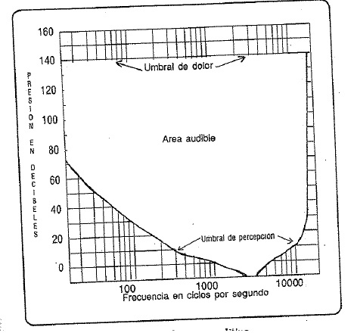
El umbral auditivo

Slide 17
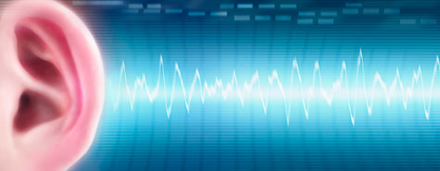
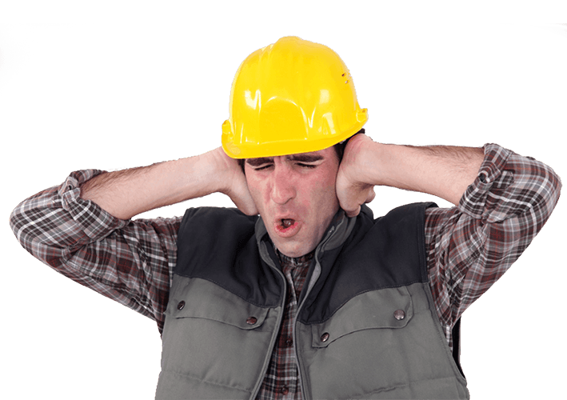
¿ Que es el Ruido ?
Ruido
Es todo sonido no deseado que se puede considerar como molesto.

Slide 18
Efectos de la exposición al
ruido.
En el ámbito laboral, el ruido es perjudicial
Exposición prolongada a niveles elevados
Ruido Continuo
Ruido de Impacto
¿Como sabemos si estamos expuestos a niveles elevados de ruido?
Existirá dificultad p/ hablar, ya que debemos levantar la voz para darnos a entender con nuestros compañeros de trabajo.

Slide 19
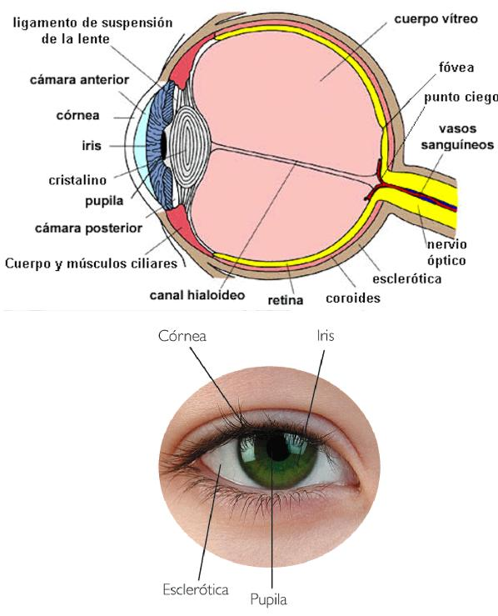
Los ojos
Órganos sensoriales que permite percibir los estímulos visuales del ambiente que nos rodea

Slide 20
FOTORECEPTORES
CONOS
BASTONES
FOTÓPICA
ESCOTÓPICA

Slide 21
¡ MUCHAS GRACIAS !

